Slide 1

Permasalahan Moral
Di Indonesia

Slide 2
PERMASALAHAN MORAL
Mata Kuliah : Pendidikan Nilai dan Moral
Kode Mata Kuliah : KPD620201
SKS : 3
Dosen Pengampu : 1. Drs. Rapani, M. Pd.
2. Dayu Rika Perdana, M. Pd.
Disusun Oleh:
Febi Eka Putri (2013053099) 3B
PROGRAM STUDI PENDIDIKAN GURU SEKOLAH DASAR
FAKULTAS KEGGURUAN DAN ILMU PENDIDIKAN
UNIVERSITAS LAMPUNG
2021/2022

Slide 3
Masalah Moral
Masalah moral adalah masalah yang sangat mendasar pada nilai manusia atau bangsa yang pada dasarnya terletak pada moral dan akhlaknya. Bangsa yang tidak mempunyai moral pada dasarnya telah rusak, tiada memilki harkat dan martabat yang mulia. Permasalahan moral itu sendiri tidak lepas dari perjalanan hidup manusia.

Slide 4
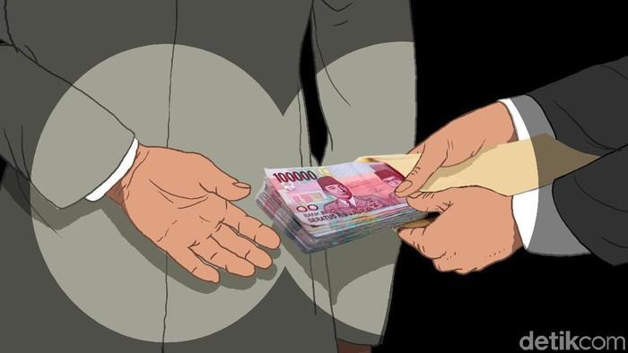
KORUPSI
Menurut saya, korupsi adalah perbuatan yang keji. Karena pada hakikatnya korupsi adalah mengambil hak orang lain demi kepuasan diri pribadi. Korupsi dapat terjadi di kehidupan sehari-hari. Korupsi juga seringkali dilakukan oleh pejabat negara yang menyalahgunakan wewenangnya.
Salah satu contoh tindak korupsi di indonesia yaitu kasus korupsi rp 1,9 M oleh Bupati Labusel Wildan Aswin. Tanpa sadar, tindakan korupsi yang dilakukan oleh beliau dapat merugikan dirinya sendiri dan orang lain, mencoreng nama baik, membuat malu keluarga, dan akibat negatif lainnya.
Masih banyak masyarakat miskin dan gelandangan di luaran sana yang sangat membutuhkan bantuan dana, baik berupa makanan maupun uang. Jika uang tersebut digunakan dan disalurkan secara baik, maka kesejahteraan masyarakat akan lebih terjamin.

Slide 5
Penyebab Korupsi
Terdapat faktor internal dan eksternal penyebab dari permasalah moral berupa korupsi, yaitu:
Faktor Internal
Sifat rakus dan tamak manusia
Moral yang kurang kuat
Gaya hidup yang konsumtif
Kurangnya kesadaran diri sang koruptor
Faktor Eksternal
Kurangnya kesadaran masyarakat akan tindak korupsi
Keterdesakan ekonomi
Wewenang yang disalahgunakan
Tidak adanya keteladan pemimpin
Penegakkan hukum yang tidak berjalan
Kekeliruan sistem penyelenggaraan negara
Pengawasan yang tidak efektif
Hukuman yang ringan terhadap koruptor

Slide 6
Solusi Pemberantasan Korupsi
Terdapat beberapa solusi dari permasalah moral berupa korupsi, yaitu:
Memberikan hukuman berat pada koruptor
Menjadi pemimpin yang berintegritas
Memanfaatkan teknologi pada sistem
Membangun pendidikan moral sejak kecil
Menanamkan nilai religi secara intensif
Supremasi hukum yang kuat
Menutup celah internasional

Slide 7
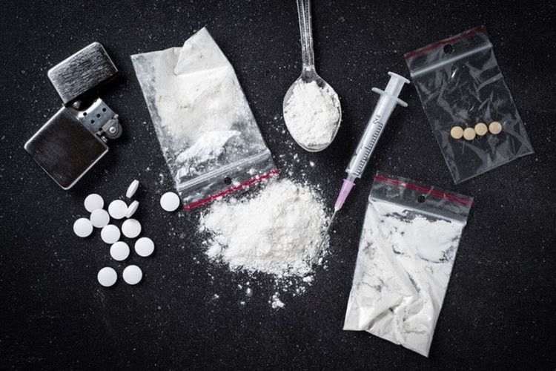
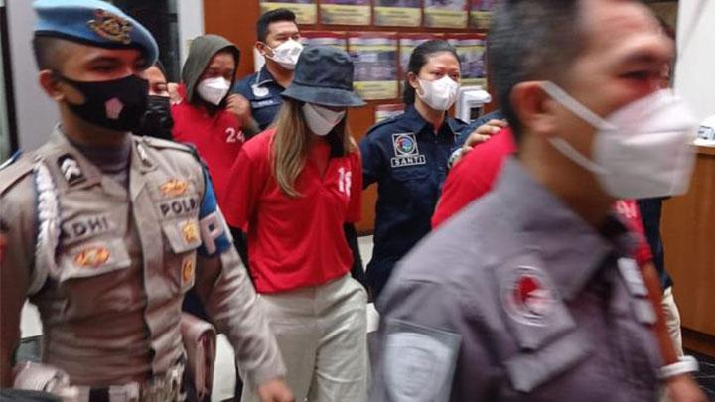
NARKOBA
Narkoba adalah singkatan dari narkotika dan obat/bahan berbahaya. Beberapa efek dari narkoba adalah orang yang menggunakan narkoba dapat kecanduan atau ketagihan. Semua perilaku penyalahgunaan narkoba mendorong otak untuk memproduksi efek euforis. Penggunaan narkoba juga dapat mengakibatkan perubahan fungsi otak sehingga menimbulkan permasalahan ingatan, permasalahan konsentrasi serta ketidakmampuan dalam mengambil keputusan.
Narkoba dapat menyebabkan kerugian bagi penggunanya maupun orang lain. Dapat mengakibatkan kemiskinan, menabung penyakit, dan lain-lain.

Slide 8
Penyebab Penyalahgunaan Narkoba
Terdapat beberapa faktor penyebab dari permasalah moral berupa penyalahgunaan narkoba, yaitu:
Faktor Individu
Keingintahuan yang besar untuk mencoba, tanpa sadar atau berpikir panjang mengenai akibatnya
Keinginan untuk bersenang-senang
Keinginan untuk mengikuti trend atau gaya
Keinginan untuk diterima oleh lingkungan atau kelompok
Lari dari kebosanan, masalah atau kesusahan hidup
Pengertian yang salah bahwa penggunaan sekali-sekali tidak menimbulkan ketagihan
Tidak mampu atau tidak berani menghadapi tekanan dari lingkungan atau kelompok pergaulan untuk menggunakan NAPZA
Tidak dapat berkata TIDAK terhadap NAPZA

Slide 9
Faktor Lingkungan
2. Lingkungan Sekolah
Sekolah yang kurang disiplin
Terletak dekat tempat hiburan
Kurang memberi kesempatan pada siswa untuk mengembangkan diri secara kreatif dan positif
Adanya peserta didik pengguna NAPZA
4. Lingkungan Masyarakat
Masyarakat tidak acuh atau tidak peduli
Longgarnya pengawasan sosial masyarakat
Sulit mencari pekerjaan
Penegakan hukum lemah
Banyaknya pelanggaran hukum
Kemiskinan dan pengangguran yang tinggi
Menurunnya moralitas masyarakat
Banyaknya pengedar narkoba yang mencari konsumen
Banyaknya pengguna narkoba disekitar tempat tinggal
1. Lingkungan Keluarga
Hubungan ayah dan ibu yang retak
Komunikasi yang kurang efektif antara orang tua dan anak
Kurangnya rasa hormat antar anggota keluarga
3. Teman Sebaya
Adanya satu atau beberapa teman kelompok yang menjadi pengguna narkoba
Adanya anggota kelompok yang menjadi pengedar narkoba
Adanya ajakan atau rayuan dari teman kelompok untuk menggunakan narkoba
Paksaan dari teman kelompok agar menggunakan narkoba karena apabila tidak mau menggunakan akan dianggap tidak setia kawan
Ingin menunjukan perhatian kepada teman

Slide 10
Solusi Penyalahgunaan Narkoba
Terdapat beberapa solusi dari permasalah moral berupa penyalahgunaan narkoba, yaitu:
Solusi Pemerintah
Primer
Mengedukasi tentang bahaya penyalahgunaan narkoba
Melakukan pendekatan melalui keluarga
Sekunder
Tahap Penyembuhan (Treatment)
Fase penerimaan awal (initialintake)antara 1 – 3 hari dengan melakukan pemeriksaan fisik dan mental
Fase detoksifikasi dan terapi komplikasi medik, antara 1 – 3 minggu untuk melakukan pengurangan ketergantungan bahan-bahan adiktif secara bertahap
Tertier
Tahap rehabilitasi sebagai penyembuhan mereka yang menggunakan narkoba.

Slide 11
Solusi Masyarakat
Pendekatan agama (religius)
Menanamkan ajaran agama yang mereka anut tentang berbuat kebaikan, menjauhi segala hal yang buruk atau kerusakan pada dirinya, keluarga, maupun lingkungan sekitar.
Pendekatan psikologis
Memberikan nasehat, melakukan pembicaraan dari hati- ke hati oleh orang- orang yang terdekat dengannya yang sesuai dengan karakter kepribadian mereka.
Pendekatan sosial
Menyadarkan mereka bahwa mereka merupakan bagian penting dalam keluarga dan lingkungannya.
Solusi Keluarga
Memberikan nasihat
Memberikan kasih sayang
Menyediakan sarana yang dibutuhkan anak untuk mengenbangkan potensi diri
Berkata-kata yang lembut, sehigga tidak melukai hatinya
Memberikan edukasi mengenai akibat dari narkoba

Slide 12
THANKYOU!
Semoga Bermanfaat!

